Slide 1
PS-PL Interface
21st Apr 2021

Slide 2
Contents
PS-PL Interface
AXI4 Memory Mapped
AXI4 Stream
실습

Slide 3
PS-PL Interface
AXI4 Memory Mapped
AXI4 Stream
실습

Slide 4
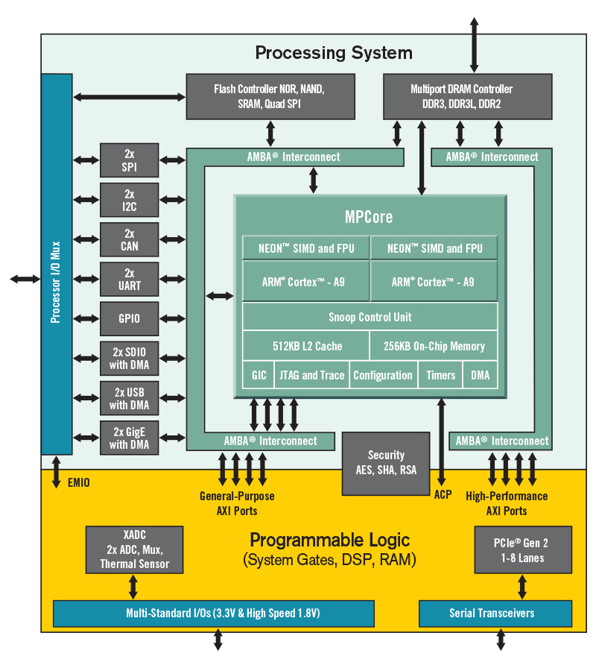
PS-PL Interface
AXI Ports
AXI4 GP (General Purpose)
Master x2
Slave x2
AXI4 HP (High Performance)
Slave x4

Slide 5
PS-PL Interface
AXI Ports
Processing System (ARM)
AXI GP
AXI HP
M
M
S
S
S
S
S
S
interrupt
Programmable Logic
(FPGA)
S
S
M
M
M
M
M
M

Slide 6
PS-PL Interface
AXI4 Memory Mapped
AXI4 Stream
실습

Slide 7
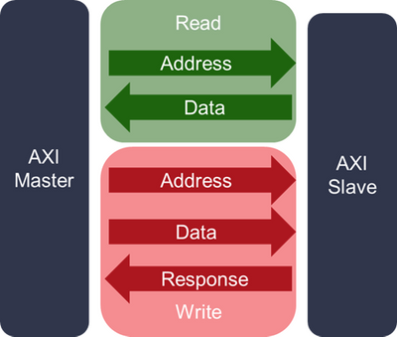
AXI4 Memory Mapped
AXI4 Protocol
AXI4-MM Protocol
2 Read Channel
Read Address
Read Data
3 Write Channel
Write Address
Write Data
Write Response

Slide 8
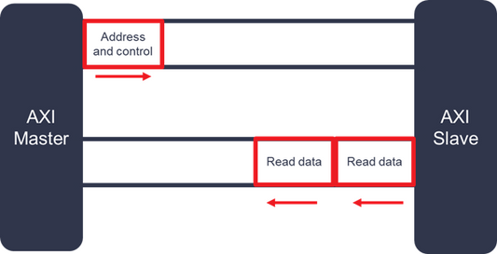
AXI4 Memory Mapped
Read Transactions
Master에서 Slave에게 데이터를 읽을 주소 전송
Slave에서 Master에게 데이터 전송
Burst 모드 지원
주소 당 최대 256개의 데이터 전송 가능

Slide 9
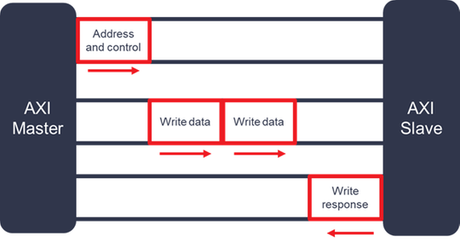
AXI4 Memory Mapped
Write Transactions
Master에서 데이터 쓰기를 위한 주소 및 컨트롤 신호 전송
Master에서 데이터 전송
Slave에서 쓰기 응답 신호 전송
OKAY(0b00) : Normal access okay
EXOKAY(0b01) : Exclusive access okay
SLVERR(0b10) : Slave error
DECERR (0b11) : Decode error

Slide 10
PS-PL Interface
AXI4 Memory Mapped
AXI4 Stream
실습

Slide 11
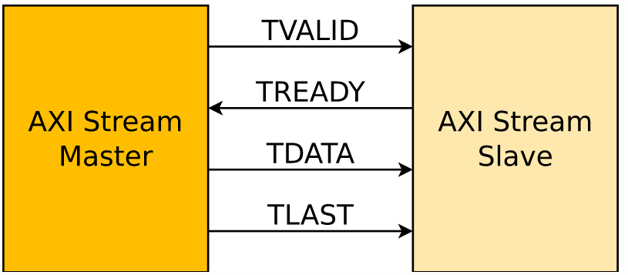
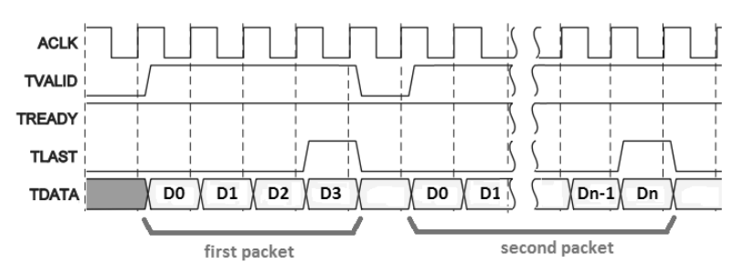
AXI4 Stream
AXI4 Stream interface
No Address Channel
Always Master to Slave Data transfer
Unlimited burst length

Slide 12
PS-PL Interface
AXI4 Memory Mapped
AXI4 Stream
실습

Slide 13
실습
AXI GPIO
IP integrator를 이용하여 AXI GPIO 생성
Zybo Z7-10 보드의 LED 포트와 연결
SDK를 이용하여 GPIO와 연결된 LED를 컨트롤

Slide 14
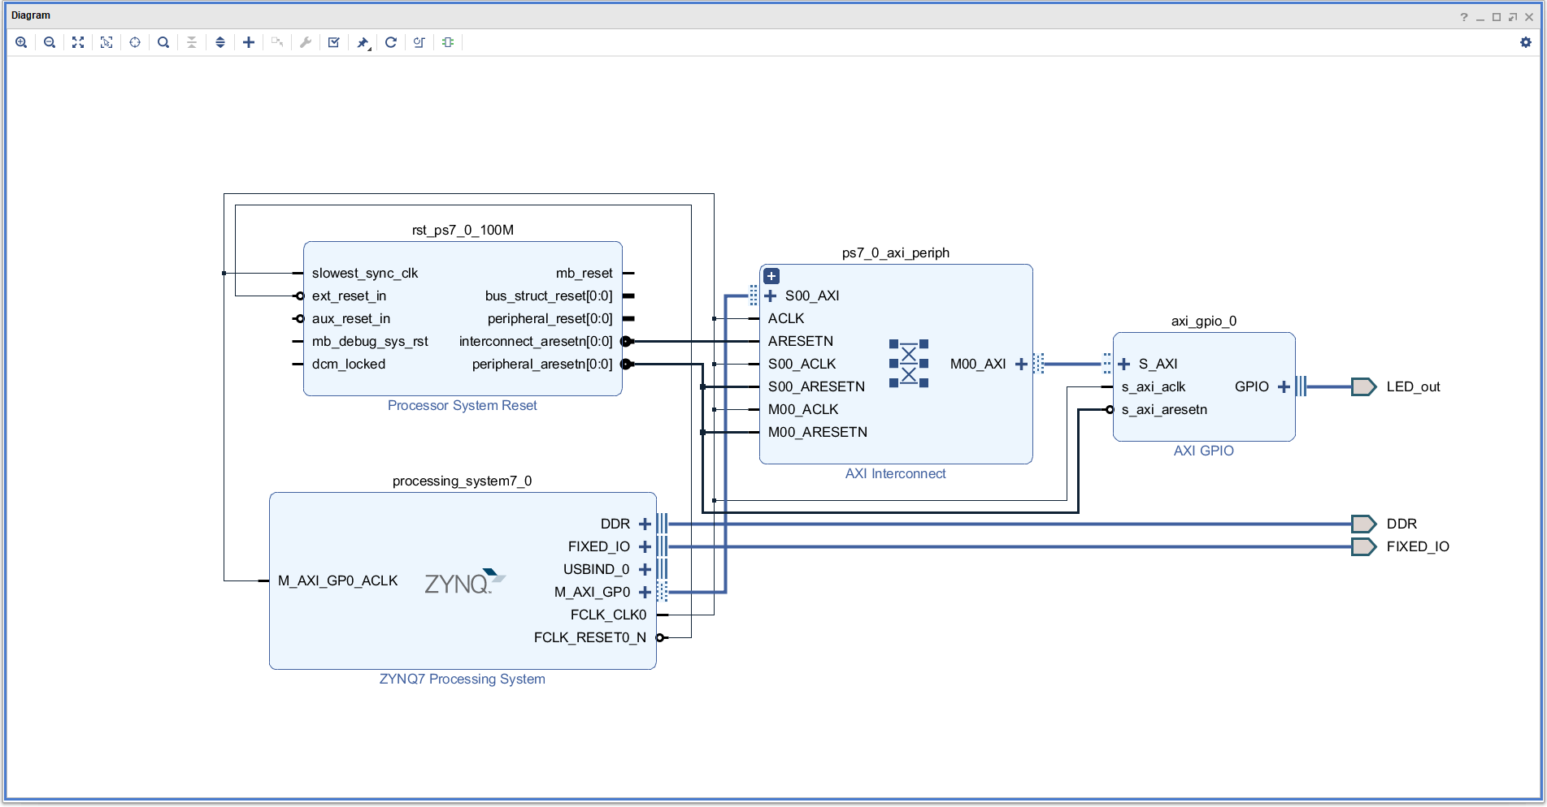
실습
IP Integrator
Add ip 창을 이용해 AXI GPIO 추가

Slide 15
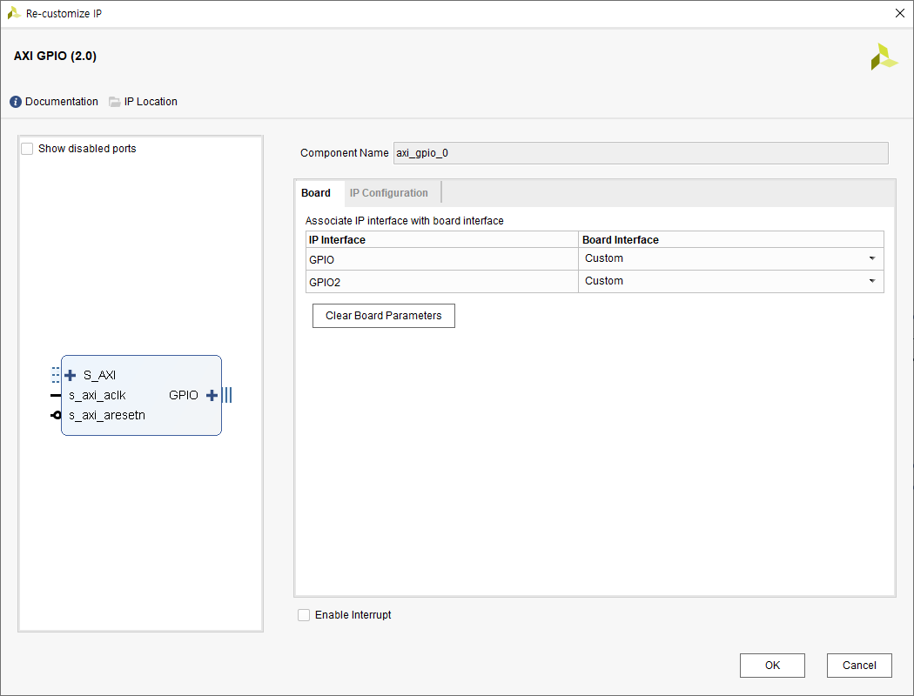
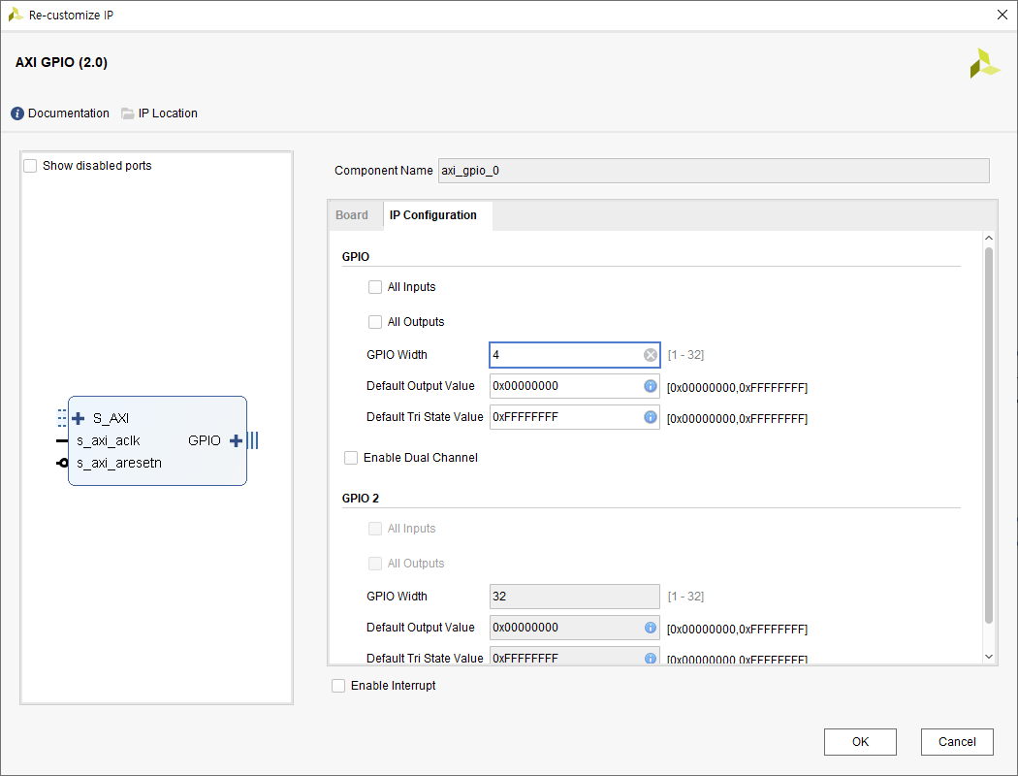
실습
IP Integrator
AXI GPIO IP Core 더블 클릭 후 아래와 같이 세팅

Slide 16
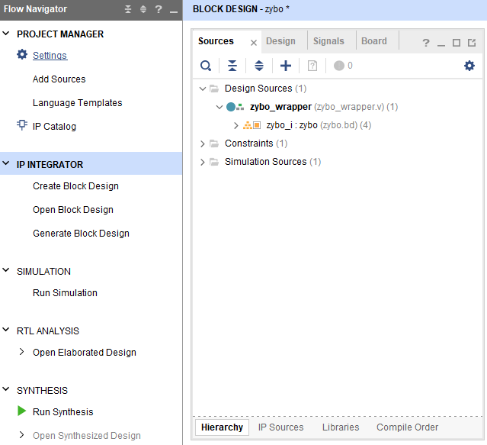
실습
Pin Mapping
Create HDL wrapper 를 통해 HDL 코드를 생성 (2주차 강의 참고)
화면 좌측 Flow navigator 창의 Open Elaborated Design 클릭

Slide 17
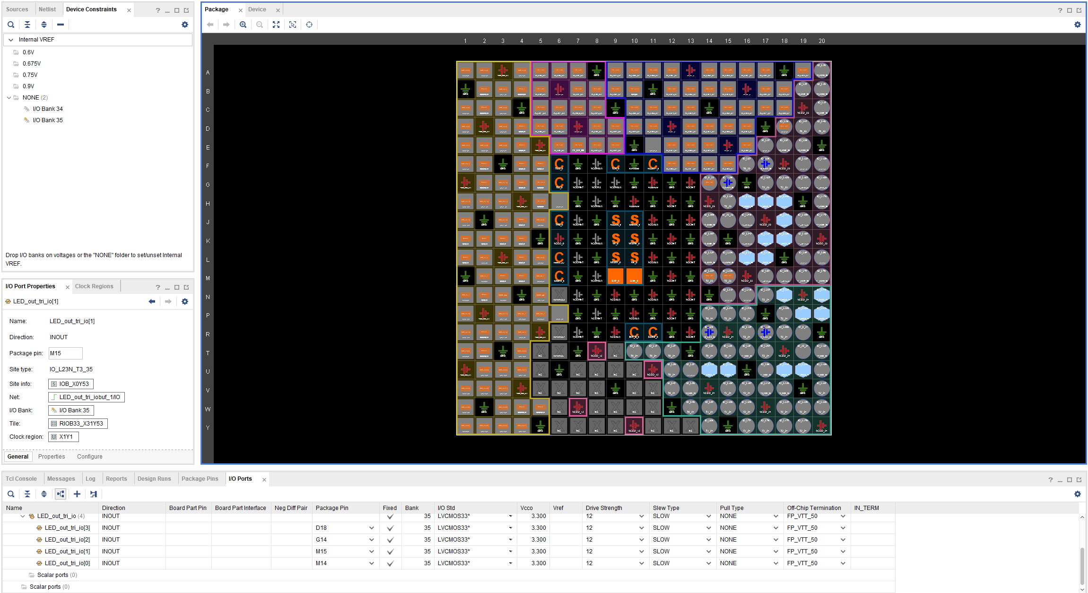
실습
Pin Mapping (Continued)
I/O Planning Window

Slide 18
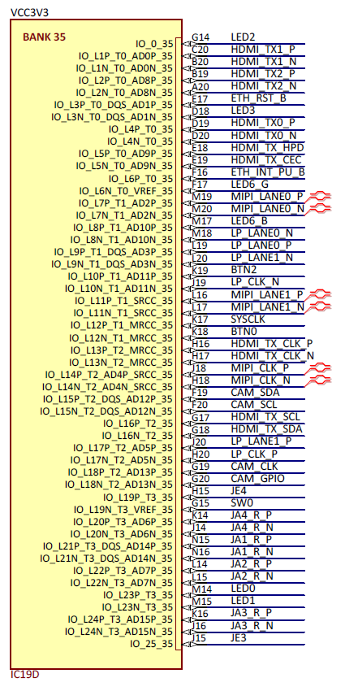
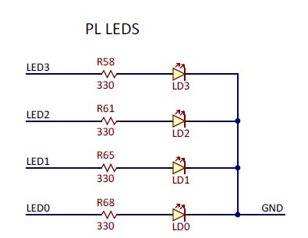
실습
Pin Mapping (Continued)
강의자료 회로도 (zybo_z7_sch-public.pdf)
LED0 ~ LED3과 연결된 Port를 찾아 Pin mapping
I/O Std – LVCMOS33

Slide 19
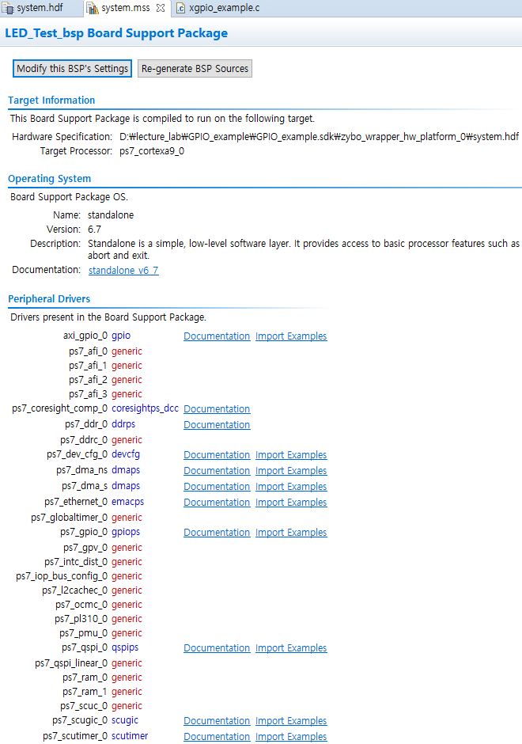
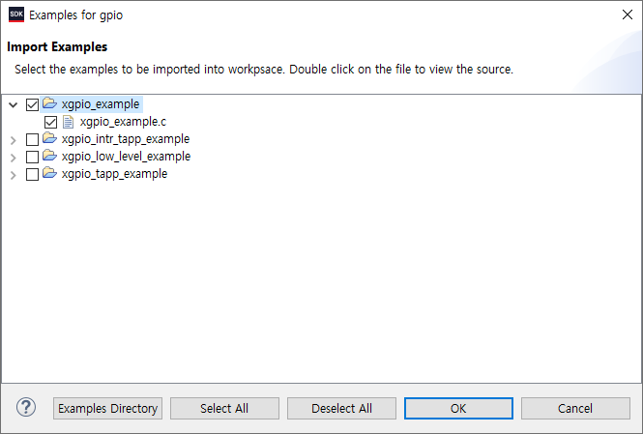
실습
Application Programming
Pin mapping 완료 후 Design flow 절차를 거쳐 SDK프로젝트 생성 (2주차 강의 참고)
프로젝트 생성 후 system.mss 파일에서 axi_gpio 예제 import

Slide 20
실습
Application Programming (Continued)
Github 강의자료 예제 소스코드 참고 (Lab4/GPIO_example)
실습 과제
IP Integrator 창을 캡처하여 제출
SDK의 C 소스코드 제출

